Slide 1
Snijbloemen 20 stuks niv 3 en 4
Periode 4

Slide 2
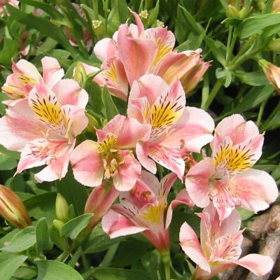
Alstroemeria cultivars
ALSTROEMER I A CEAE
incalelie
cultuurvariëteit

Slide 3
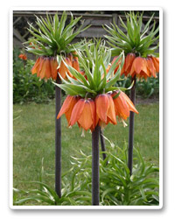
Frittelaria imperialis
keizerskroon
keizerlijk

Slide 4
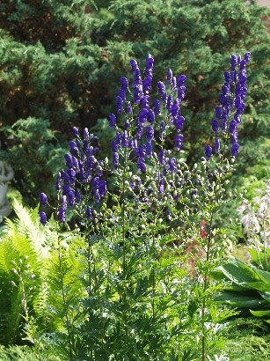
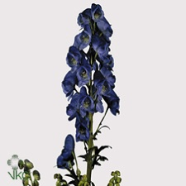
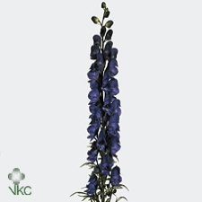
Aconitum
RANUNCULACEAE
uit Napels
monnikskap

Slide 5
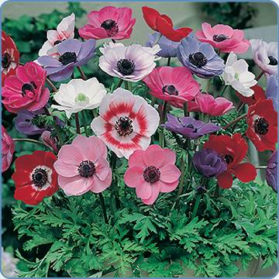
Anemone coronaria
RANUNCULACEAE
anemoon
kroonachtig

Slide 6
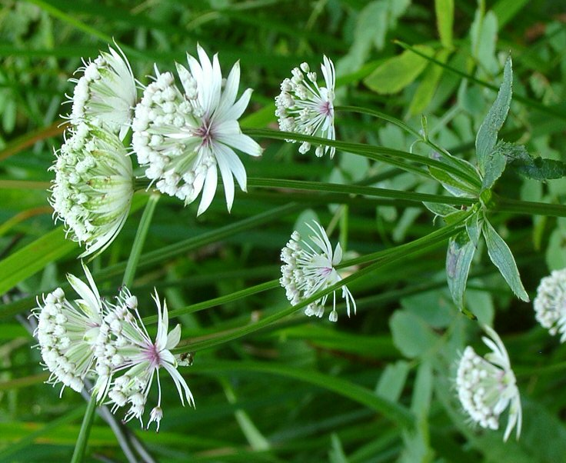
Astrantia
APIACEAE
zeeuwsknoopje
groter

Slide 7
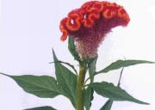
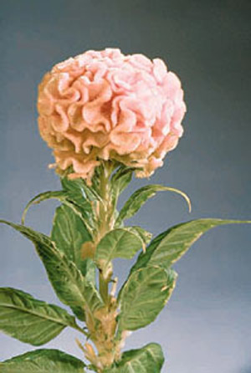
Celosia ‘Cristata Groep’
AMARANTHACEAE
hanekam
zilverwit, met kam

Slide 8
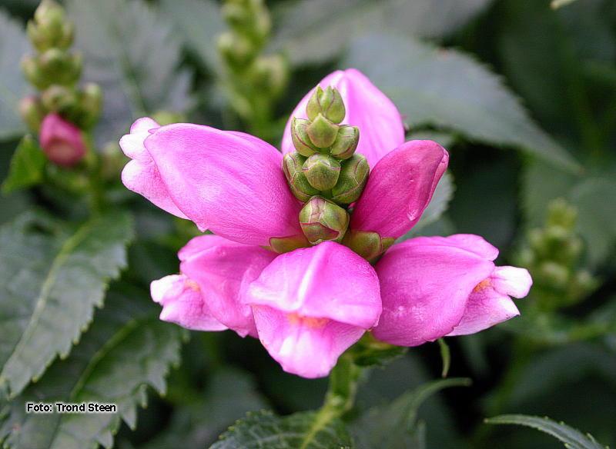
Chelone obliqua
SCROPHULARIACEAE
schildpadbloem
scheef

Slide 9
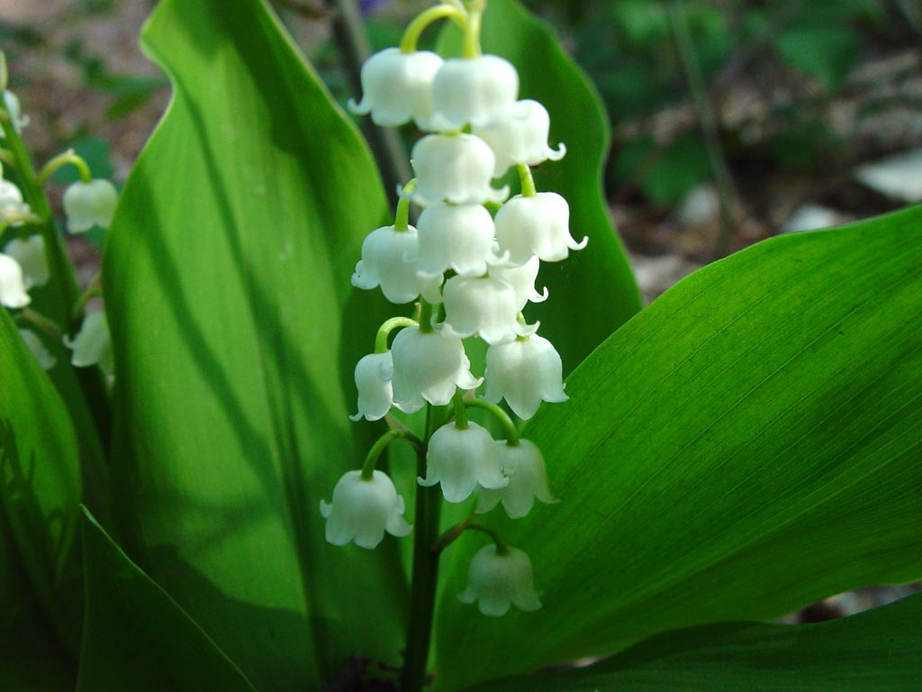
Convallaria majalis
CONVALLARIACEAE
lelietje der dalen
in mei bloeiend

Slide 10
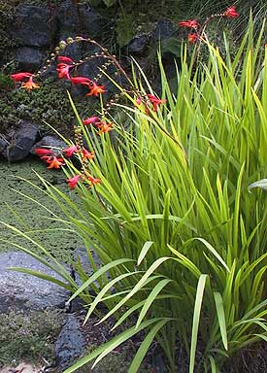
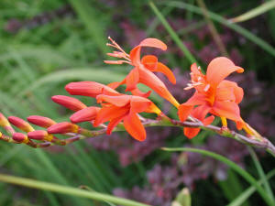
Crocosmia cultivars
IRIDACEAE
montbretia
cultuurvariëteit

Slide 11
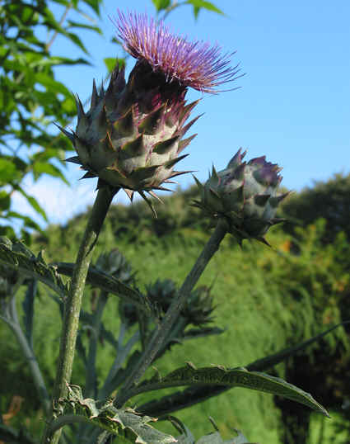
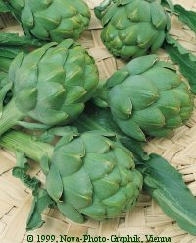
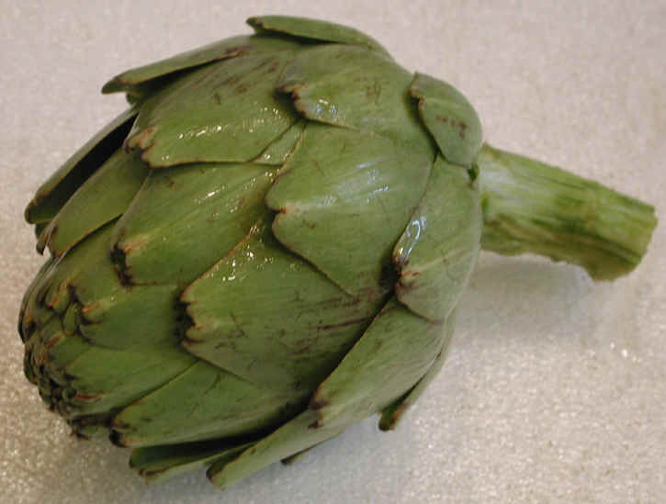
Cynara
ASTERACEAE
artisjok
oude plantennaam

Slide 12
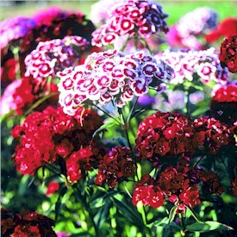
Dianthus barbatus
CARYOPHYLLACEAE
duizendschoon
gebaard

Slide 13
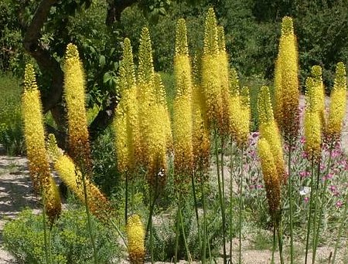
Eremurus
ASPHODELACEAE
naald van Cleopatra
smal, dunbladig

Slide 14
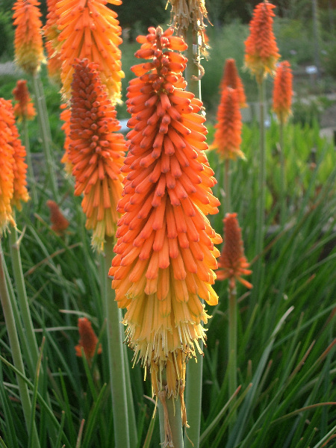
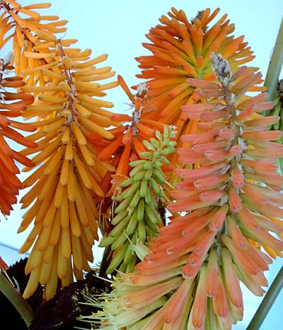
Kniphofia cultivars
ASPHODELACEAE
cultuurvariëteit
vuurpijl

Slide 15
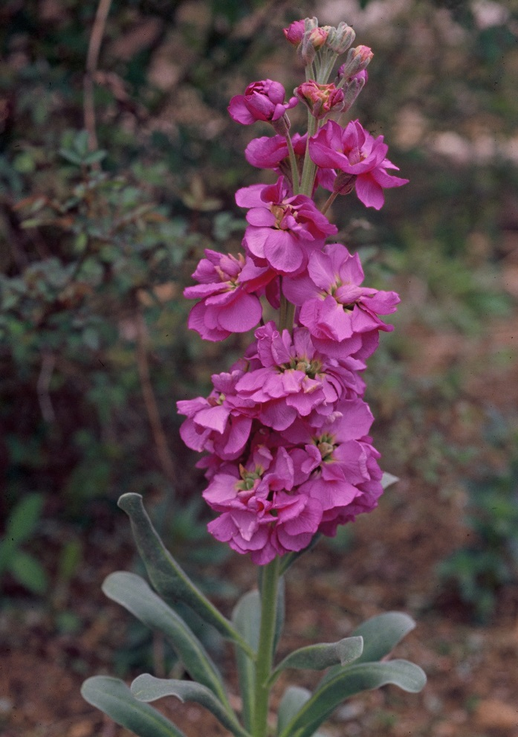
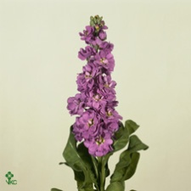
Matthiola incana
BRASSICACEAE
grijs
violier

Slide 16
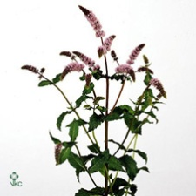
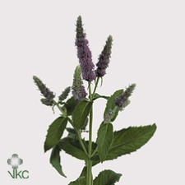
Mentha cultivars
cultuurvariëteit
Munt

Slide 17
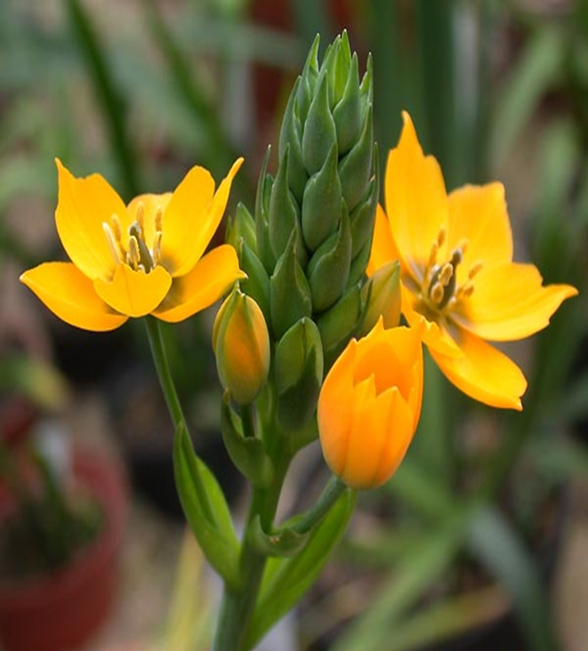
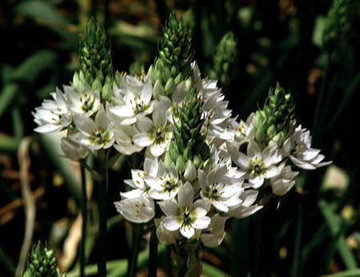
Ornithogalum thyrsoides
zuidenwindlelie
pluimvormig, vogelmelk

Slide 18
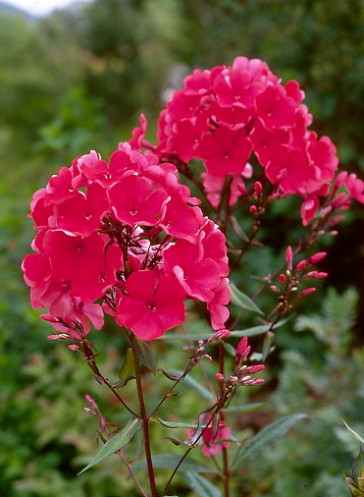
Phlox
POLEMONIACEAE
vlambloem
pluimvormig

Slide 19
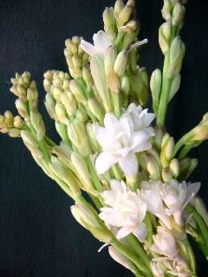
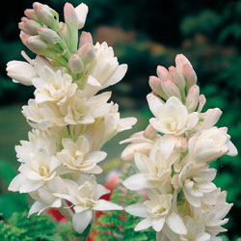
Polianthus tuberosa
AGAVACEAE
knolvormig
tuberosa

Slide 20
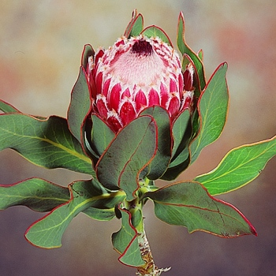
Protea
PROTACEAE
suikerbossie
baarddragend

Slide 21
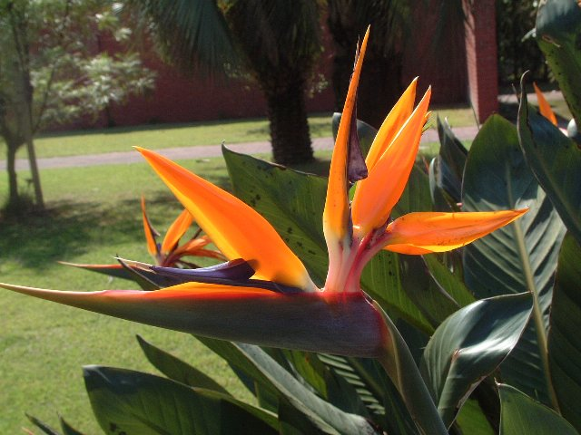
Strelitzia reginae
STRELITZIACEAE
paradijsvogelbloem
koningin

